Slide 1

Istituto Legale ed Etico per le aziende
Il futuro della tua azienda passa da qui
ILEA

Slide 2
Chi siamo
- Antonio Cetroni – Direttore Strategico
Esperto in organizzazione aziendale, prevenzione dei conflitti e sviluppo etico.
Ex Direttore Commerciale e Responsabile Area Sud Italia di Acquaviva S.p.A., oggi guida la visione di ISTITUTOILEA con competenza e passione.
- Avv. Marina Terlizzi – Responsabile Legale
Avvocato cassazionista, penalista e civilista, criminologa ed esperta in mediazione e Modelli Organizzativi 231.
Co-fondatrice di ISTITUTOILEA, garantisce l’affidabilità legale e la struttura normativa del progetto, accompagnando le aziende verso la conformità e la sostenibilità.

Slide 3
Team
Guidiamo un team multidisciplinare composto da:
Avvocati specializzati Modello 231
Psicologi del lavoro
Coach aziendali
Formatori professionisti
Esperti Data Scientis con tntelligenza artificiale
Associazioni a tutela dell’ambiente

Slide 4
Il Mercato della Domanda
Oggi le aziende affrontano sfide enormi:
Fatturato bloccato dalla mancanza di strategie interne e visione etica
Elevato turnover dei dipendenti
Burnout e conflitti interni
Rischi legali e sanzioni pesanti (Modello 231)
Assenza di certificazioni ESG, limitando l'accesso ai bandi e ai fondi

Slide 5
Il Posizionamento di Ilea
ISTITUTOILEA offre una soluzione unica e integrata:
Prevenzione conflitti e mediazione aziendale
Formazione continua e coaching sulla leadership
Implementazione e gestione del Modello 231
Certificazione ILEA + ESG per partecipare a gare e fondi pubblici

Slide 6
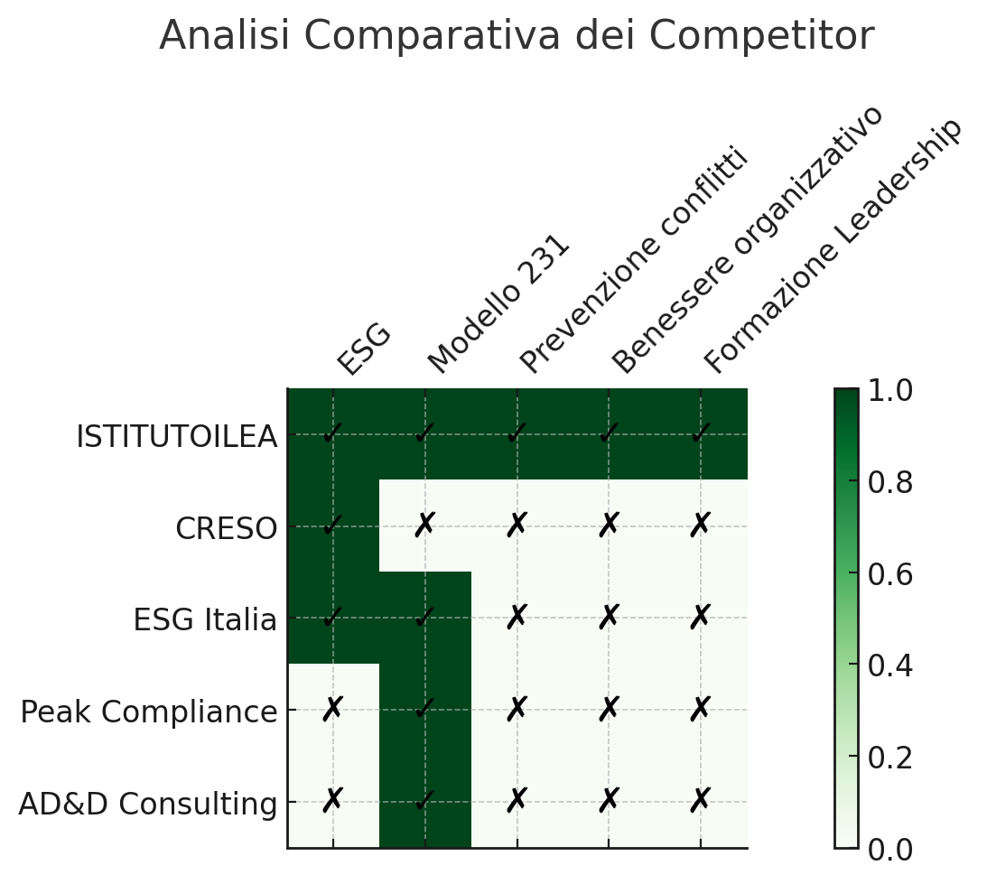
Vantaggio Competitivo
Ilea

Slide 7
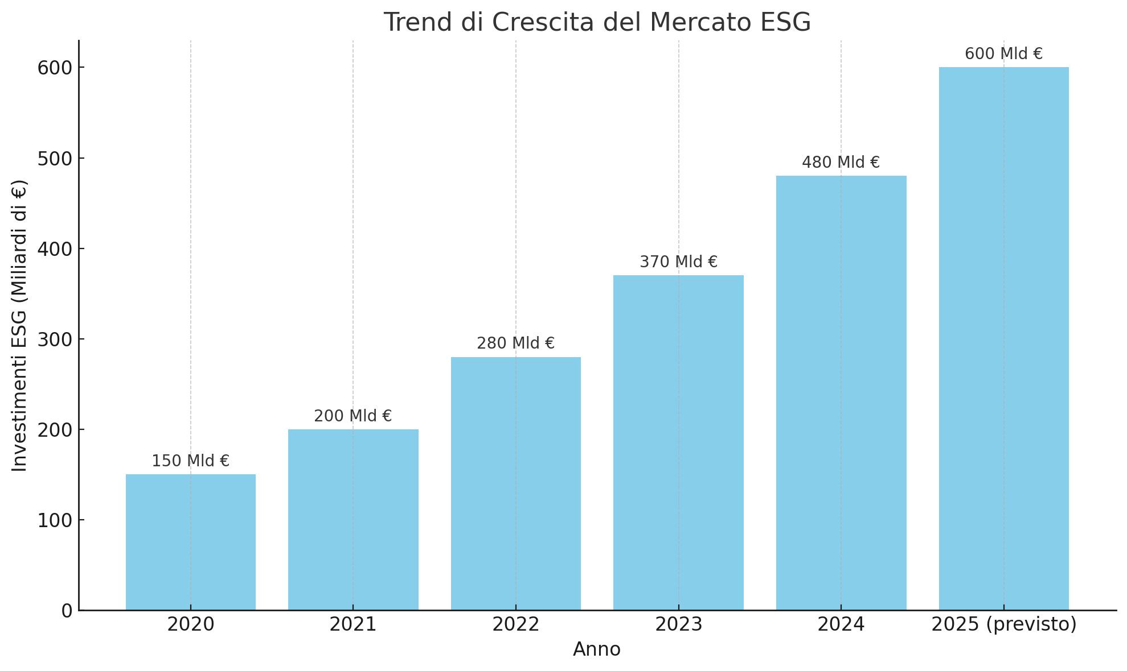
Trand Mondiale di crescita

Slide 8
L’Approccio Ilea:i principali
Moduli
Monitoraggio costante del clima aziendale
Formazione manageriale focalizzata su leadership e benessere
Sportello di supporto psicologico e consulenza legale diretta
Implementazione Modello 231 e compliance continua
Certificazione ESG per posizionamento competitivo

Slide 9
Che cos’è la 231
Il D.lgs. n. 231/2001 ha posto a carico delle società una responsabilità amministrativa/penale per una serie di reati commessi da propri amministratori, dirigenti, dipendenti o terzi mandatari, nel caso tali reati siano stati realizzati nell’interesse o a vantaggio dell’impresa e siano stati resi possibili da carenze della struttura organizzativa dell’impresa stessa.
Il Decreto 231 interviene a modificare il vecchio principio “societas delinquere non potest”.
Oggi, infatti, grazie a tale norma il Tribunale Penale può sanzionare anche l’ente nell’interesse o a vantaggio della quale il reato sia stato commesso

Slide 10
QUANDO E’ SANZIONABILE IL REATO DELL’ENTE ?
Il d.lgs 231 prevede che siano punibili tutti quei reati che sono resi possibili a causa delle carenze della struttura organizzativa degli enti stessi (colpa da organizzazione).
Come può tutelarsi l’Ente?
Le società possono sottrarsi a responsabilità – e quindi anche alle connesse pene – nel caso abbiano adottato, prima della commissione del fatto-reato, un idoneo modello organizzativo e gestionale, dotato delle caratteristiche previste nel Decreto 231.

Slide 11
I REATI « presupposto»
- Indebita percezione di erogazioni, truffa in danno dello Stato o di un ente pubblico o dell’Unione Europea per il conseguimento di erogazioni pubbliche e frode informatica in danno dello Stato o di un ente pubblico e frode nelle pubbliche forniture.
Delitti informatici e trattamento illecito di dati.
Delitti di criminalità organizzata.
Peculato, concussione, induzione indebita a dare o promettere utilità, corruzione e abuso d’ufficio.
Falsità in monete, in carte di pubblico credito, in valori di bollo e in strumenti o segni di riconoscimento.
Delitti contro l’industria e il commercio.
Reati con finalità di terrorismo o eversione dell’ordine democratico previsti da codice penale e leggi speciali.
Delitti contro la personalità individuale.
Reati di abuso di mercato.
Reati di omicidio colposo e lesioni colpose gravi o gravissime, commessi con violazione delle norme antinfortunistiche e sulla tutela dell’igiene e della salute sul lavoro.
Ricettazione, riciclaggio e impiego di denaro, beni o utilità di provenienza illecita, nonché auto-riciclaggio.
Delitti in materia di strumenti di pagamento diversi dai contanti.
Delitti in materia di violazione del diritto d’autore.
Induzione a non rendere dichiarazioni o a rendere dichiarazioni mendaci all’autorità giudiziaria.
Reati ambientali.
Impiego di cittadini di paesi terzi il cui soggiorno è irregolare.
Frode in competizioni sportive, esercizio abusivo di gioco o di scommessa e giochi d’azzardo esercitati a mezzo di apparecchi vietati.
Reati tributari.
Reato di contrabbando-diritti di confine.
Delitti contro il patrimonio culturale.
Riciclaggio di beni culturali e devastazione e saccheggio di beni culturali e paesaggistici.
Responsabilità degli enti per gli illeciti amministrativi dipendenti da reato.

Slide 12
PER QUALI SOGGETTI
RISPONDE L’ENTE?
L’ente è quindi responsabile per i reati commessi (nel suo interesse o vantaggio) dai seguenti soggetti: ‏
soggetti in posizione apicale, con funzioni di rappresentanza, direzione, amministrazione, gestione e controllo, anche di fatto, dell’ente (amministratori, direttori generali, liquidatori, socio unico, socio tiranno, amministratore di fatto)‏, o di una sua unità organizzativa dotata di autonomia finanziaria e funzionale (institori, direttori di stabilimento o ramo aziendale, responsabili di filiale): tali soggetti devono essere in concreto investiti di funzioni gestorie e di controllo, il che esclude la rilevanza dei reati posti ad esempio in essere dai revisori, dagli addetti all’internal auditing e sindaci;
soggetti sottoposti a direzione o vigilanza dei soggetti apicali (c.d. soggetti sottoposti: dipendenti, collaboratori, agenti, franchisees, concessionari di vendita, ecc.): si tratta di soggetti che non rappresentano l’ente, o comunque le cui scelte non determinano la politica aziendale, essendo esse stesse espressione ed attuazione di decisioni prese da un gruppo di comando al quale essi non partecipano.

Slide 13
Il «MOG» (Modello Organizzativo e di Gestione)
- E’ il modello indicato del Decreto 231 idoneo a prevenire i reati, dotato delle caratteristiche previste nel Decreto stesso. L’adozione di un idoneo MOG funge pertanto da esimente rispetto alla responsabilità penale/amministrativa dell’ente.
Perché è essenziale dotarsi di un MODELLO ORGANIZZATIVO 231/01
Poiché l’ente risponde non per il reato commesso dalla persona fisica, bensì per non aver fatto quanto era possibile per evitare il reato stesso, cioè per averlo agevolato con il proprio deficit organizzativo il modello organizzativo previene la responsabilità penale dell’Ente.
L’importanza del MOG anche sotto un profilo civile /gestionale
Oltre al profilo penale l’adozione di un modello 231 è fondamentale per la valutazione di adeguatezza dell’assetto organizzativo, amministrativo e contabile di una società, che rientra tra i doveri degli amministratori, ai sensi dell’art. 2381, 5° co. c.c.
Affinché possa funzionare come esimente consistente nel fatto di avere adottato un MOG idoneo a prevenire reati della stessa specie di quello commesso il modello organizzativo deve essere concreto, idoneo e effettivamente ritagliato sull’ente stesso.
Il MOG deve essere effettivamente idoneo, in concreto, a prevenire i reati: NON PU0’ quindi essere UNA MERA FORMALITA’ MA DEVE ESSERE bensì uno strumento che dotato di reale efficacia preventiva.
Il MOG deve essere specifico, ovvero costruito “su misura”, e studiato sulle effettive e specifiche esigenze dell’ente e sulla sua natura

Slide 14
I COME PROGETTARE UN MODELLO ORGANIZZATIVO
L’art. 6, comma 2 del Decreto 231 prevede che un MOG deve possedere le seguenti caratteristiche minime per essere efficace (cioè per fungere da esimente):
individuazione delle attività nel cui ambito possono essere commessi reati (c.d. mappatura delle aree di rischio);
previsione di specifici protocolli diretti a programmare la formazione e l’attuazione delle decisioni dell’ente in relazione ai reati da prevenire;
Individuazione delle modalità di gestione delle risorse finanziarie idonee ad impedire la commissione dei reati;
previsione di obblighi di informazione nei confronti dell’organismo deputato a vigilare sul funzionamento e l’osservanza dei modelli (OdV);
previsione di un sistema disciplinare idoneo a sanzionare il mancato rispetto delle misure indicate nel MOG.

Slide 15
LE SANZIONI
LE SANZIONI ECONOMICHE
- il Decreto 231 prevede sanzioni pecuniarie, che si applicano sempre. L’irrogazione delle sanzioni pecuniarie si articola in due fasi:
il giudice stabilisce l’ammontare delle quote di sanzione, sulla base di una serie di indici di gravità del reato (gravità del fatto, grado di responsabilità dell’ente, eventuale attività svolta per eliminare o attenuare le conseguenze del fatto);
il giudice stabilisce il valore monetario della singola quota (fra un minimo di € 258,23 ed un massimo di € 1.549,37), in considerazione delle condizioni economiche e patrimoniali dell’ente. In base a questo sistema, le sanzioni pecuniarie oscillano da un minimo di € 25.852,84 ad un massimo di € 1.549.370,69.
La sanzione può essere ridotta, fino a 2/3, in una serie di casi, ovvero qualora:
sia accertato il prevalente interesse dell’autore del reato e nessuno o scarso vantaggio per l’ente;
il danno patrimoniale sia di lieve entità;
il danno patrimoniale sia stato risarcito;
sia stato adottato, dopo la commissione del reato, un efficace MOG.
LE SANZIONI INTERDITTIVE
Esse costituite da:
interdizione dell’esercizio dell’attività d’impresa;
sospensione o revoca di autorizzazioni e licenze;
divieto di contrattare con la P.A.;
esclusione e revoca, di finanziamenti, sussidi, contributi, agevolazioni;
divieto di pubblicizzare beni e servizi.

Slide 16
L’ IMPORTANZA ANCHE DI UN ORGANISMO DI VIGILANZA
In particolare, le funzioni dell’OdV – che sono generalmente formalizzate in un apposito regolamento – sono le seguenti:
vigilanza sull’effettività del MOG, che si sostanzia nella verifica dell’efficienza ed efficacia del MOG rispetto alla prevenzione ed all’impedimento della commissione dei reati previsti dal Decreto;
verifica del rispetto delle procedure previste dal MOG, rilevazione degli eventuali scostamenti comportamentali che dovessero emergere dall’analisi dei flussi informativi e dalle segnalazioni e segnalazione all’organo dirigente, per gli opportuni provvedimenti, delle violazioni accertate del MOG che possano comportare l’insorgere di una responsabilità in capo all’ente;
cura dell’aggiornamento del MOG (in conseguenza di significative violazioni delle prescrizioni del MOG, significative modificazioni dell’assetto interno della Società e/o delle modalità di svolgimento delle attività d’impresa, modifiche normative), che si sostanzia anche nella presentazione di proposte di adeguamento del MOG al CdA).

Slide 17
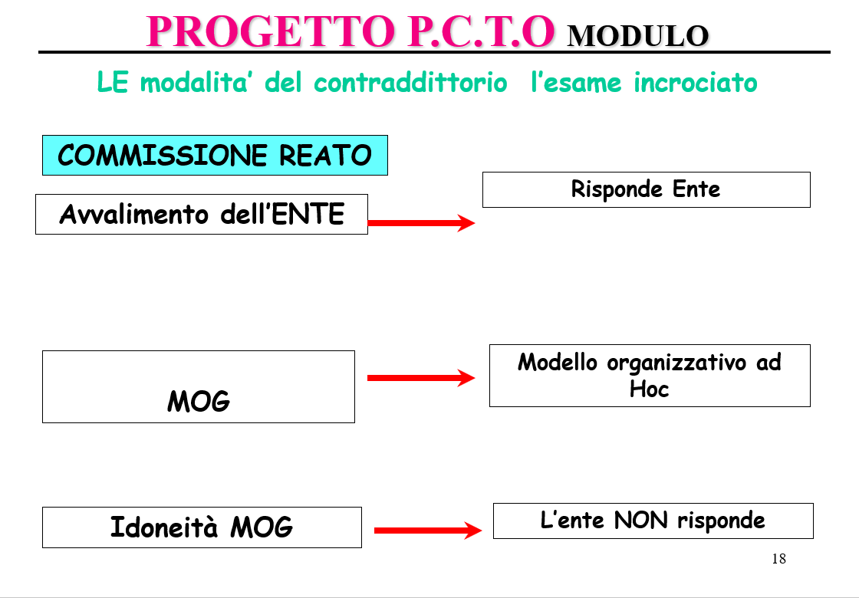
PROGETTO

Slide 18
Che cos’è Esg
ESG è un framework che valuta le performance ambientali, sociali e di governance di un'organizzazione. Oggi è un criterio centrale per investitori, istituzioni finanziarie, clienti e fornitori, poiché misura l’impegno di un’azienda verso la sostenibilità, l’etica e la trasparenza.​
Direttive Europee e Nazionali
🇪🇺 Direttiva CSRD (2022/2464/UE)
Le imprese devono adottare gli ESRS (European Sustainability Reporting Standards
ESG
E: Cambiamento climatico, biodiversità, uso delle risorse.
S: Diritti dei lavoratori, catena del valore, impatto sulle comunità.
G: Etica aziendale, anticorruzione, trasparenza

Slide 19
Requisiti per le Aziende
Requisiti Generali
Analisi di materialità: Identificare i temi ESG rilevanti per l'azienda e gli stakeholder.
Strategia ESG: Definire obiettivi e piani d'azione in ambito ambientale, sociale e di governance.
Rendicontazione: Redigere report ESG secondo gli standard ESRS.
Verifica esterna: Sottoporre i report a revisione da parte di enti indipendenti.​
Requisiti Specifici
Ambientali:
  Gestione delle emissioni di gas serra.
  Uso efficiente delle risorse naturali.
  Prevenzione dell'inquinamento.​
Sociali:
  Tutela dei diritti dei lavoratori.
  Diversità e inclusione.
  Impatto sulle comunità locali.​ESG360
  Governance:
  Trasparenza nelle decisioni aziendali.
  Politiche anticorruzione.
  Composizione e funzionamento del consiglio di amministrazione.​

Slide 20
Vantaggi per le Aziende
Accesso al capitale: Gli investitori preferiscono aziende con alti standard ESG.
Reputazione: Migliora l'immagine aziendale e la fiducia dei clienti.
Efficienza operativa: Pratiche sostenibili spesso portano a risparmi di costi.
Conformità normativa: Riduce il rischio di sanzioni e controversie legali.
Attrazione di talenti: I dipendenti sono più motivati a lavorare per aziende responsabili.​
L'integrazione dei criteri ESG è ormai imprescindibile per le aziende che vogliono essere competitive, sostenibili e conformi alle normative europee e nazionali. Adottare una strategia ESG solida non solo migliora la reputazione e l'efficienza operativa, ma apre anche nuove opportunità di mercato e accesso a finanziamenti.​

Slide 21
Aziende con obbligo di rendicontazione ESG (CSRD)
Dal 1° gennaio 2024
Tutte le aziende già soggette alla NFRD, ovvero:
Aziende quotate in borsa (grandi imprese)
Banche
Assicurazioni
Enti di interesse pubblico (es. multiutility, aeroporti, aziende sanitarie pubbliche che superano i limiti dimensionali)
Requisiti minimi per rientrare:
Più di 500 dipendenti
Quotazione in un mercato regolamentato UE
Dal 1° gennaio 2025
Grandi imprese non quotate che soddisfano almeno due dei seguenti tre requisiti:
Fatturato annuo > 40 milioni di euro
Totale attivo > 20 milioni di euro
Più di 250 dipendenti
❗ Molte aziende italiane rientrano qui, soprattutto del settore manifatturiero, sanitario, GDO, infrastrutture.
Dal 1° gennaio 2026
PMI quotate (piccole e medie imprese con azioni negoziate sui mercati regolamentati UE)
Anche se PMI, saranno obbligate a redigere il bilancio di sostenibilità secondo standard semplificati.
Altre categorie (non obbligate ma fortemente consigliate):
PMI non quotate → Non obbligate, ma:
  Spesso richieste da grandi clienti (supply chain)
  Maggior punteggio nei bandi pubblici
  Più attraenti per gli investitori e le banche
  Potrebbero rientrare in futuri obblighi legislativi

Slide 22
Esempi Pratici in Italia
Azienda | Obbligo ESG
ENI, ENEL, TIM, Poste | ✅ Dal 2024
BNL, Unicredit, Intesa | ✅ Dal 2024
Esselunga, Ferrovie, Trenitalia | ✅ Dal 2025 (grande impresa non quotata)
Gruppo Hera, Acea, Iren | ✅ Dal 2024
Piccola impresa familiare | ❌ (ma consigliata per competitività)

Slide 23
Il Modello Ilea
- Un Metodo Semplice ed Efficace in quattro fasi:
Analisi iniziale: audit e questionari mirati
Intervento diretto: formazione, supporto psicologico, consulenza legale
Monitoraggio periodico: follow-up per garantire risultati
Certificazione finale: ILEA + ESG, valore aggiunto per l'azienda

Slide 24
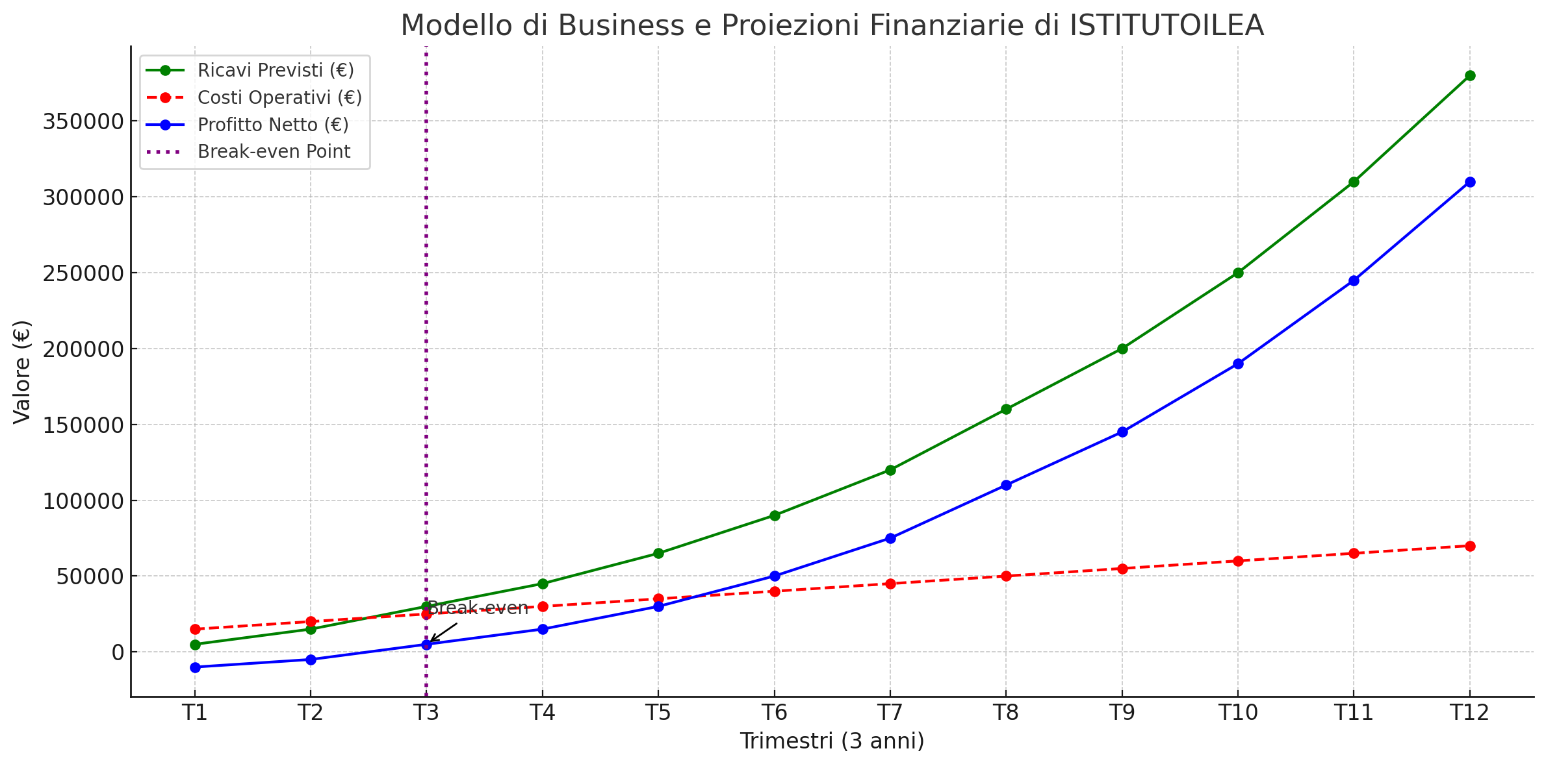

Slide 25
Vantaggi per l'azienda
Vantaggi concreti per l'Azienda
Significativo miglioramento del clima aziendale
Aumento misurabile del fatturato grazie a un ambiente sano, conforme e strategico
Drastica riduzione del turnover e del burnout
Azzeramento del rischio di sanzioni (Modello 231)
Competitività elevata nei bandi pubblici e privati grazie alla certificazione ESG

Slide 26
Vantaggi per investitori
Investire in ISTITUTOILEA significa entrare in un settore in crescita esponenziale:
Compliance normativa, certificazione ESG, benessere aziendale
Ritorno sull'investimento (ROI) stimato fino al 300% in soli 3 anni
Rientro del capitale previsto entro 8 mesi con 40 clienti attivi
Un modello scalabile a livello nazionale

Slide 27
Roadmap operativa
Fase 1 (Settembre/Febbraio 2026): Acquisizione primi 100 clienti
Fase 2 (Febbraio/Dicembre 2026): Espansione rete commerciale nazionale
Fase 3 (2027): Digitalizzazione completa dei servizi
Fase 4 (2028): Avvio franchising nazionale, obiettivo 1.000 clienti

Slide 28
Richiesta investimento
Capitale richiesto: €200.000
Modalità di rientro:
Revenue sharing del 10% fino al raddoppio del capitale
Opzione equity: 5–10%
Destinazione fondi:
Sviluppo rete commerciale
Implementazione piattaforma digitale
Risorse umane strategiche (legali, psicologi, formatori)

Slide 29
Conclusione
Conclusione & Call to Action
Investire in ISTITUTOILEA significa contribuire a creare un nuovo modello culturale per le aziende italiane, con un guadagno economico tangibile ed etico.
Contattaci subito:
Web: www.istitutoilea.com
Email: info@istitutoilea.com
Antonio Cetroni: 340 9023276
Marina Terlizzi: 339 4478022

